Slide 1

TIẾNG VIỆT 1
BÀI 13: U u Ư ư

Slide 2
Ôn bài cũ:
lá đỏ
bờ hồ
cá hố
le le

Slide 3
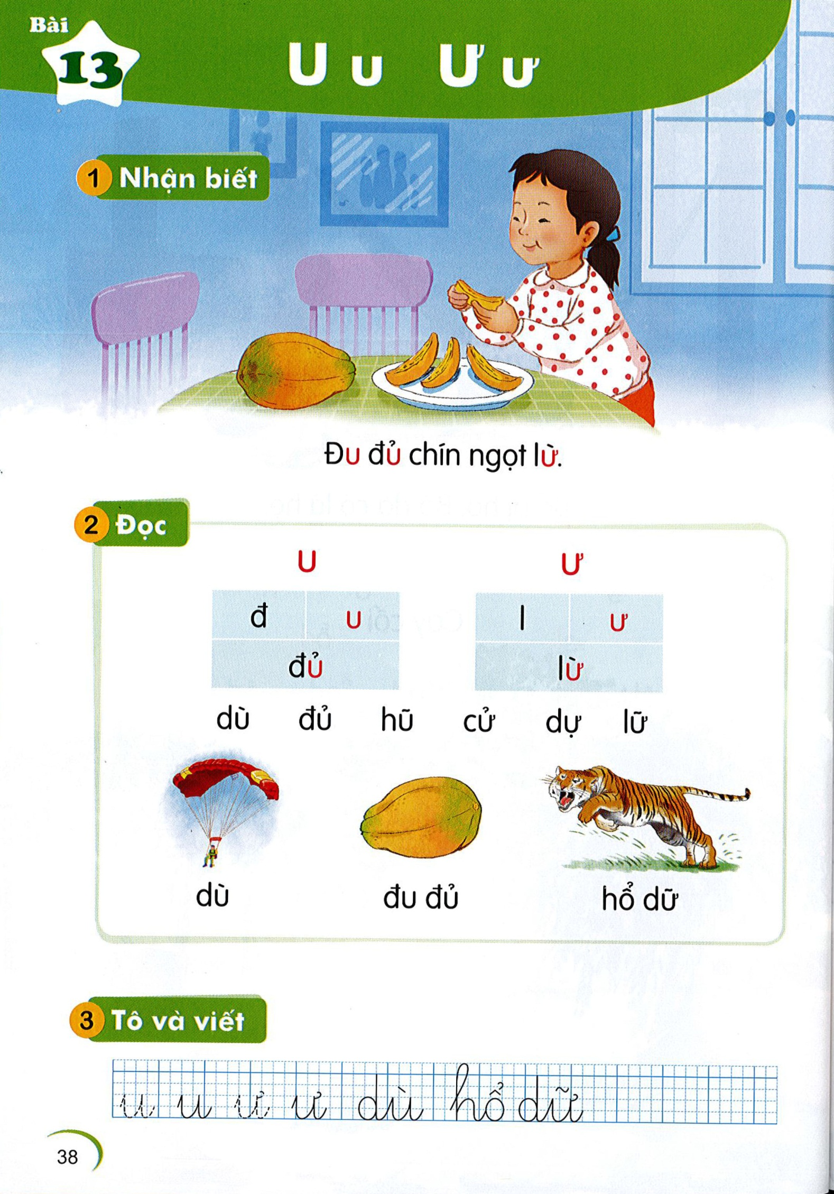
BÀI 13: U u Ư ư
u
u
ư
Đu đủ chín ngọt lừ.

Slide 4
u
­ư
đ
u
l
ư
đu
lừ
cử
ư
dù
u
ư
dữ
u
đủ
hũ
lữ
u
ư

Slide 5

dù
ư
u
đu đủ
hổ dữ
u
u

Slide 6
u
­ư
đ
u
l
ư
đu
lừ
dù
đủ
hũ
cử
dữ
lữ
dù
đu đủ
hổ dữ

Slide 7








Thư Giãn

Slide 8
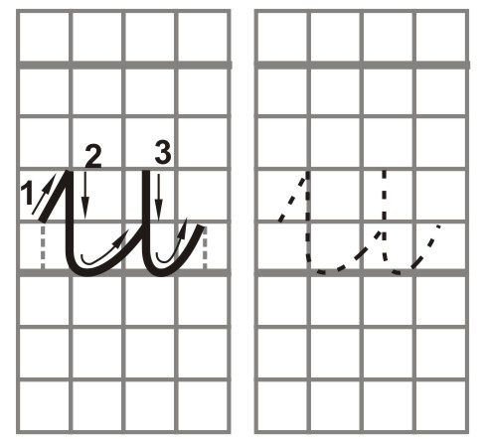

Slide 9
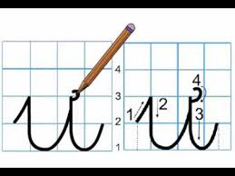

Slide 10
Viết vở

Slide 11
Thư Giãn

Slide 12
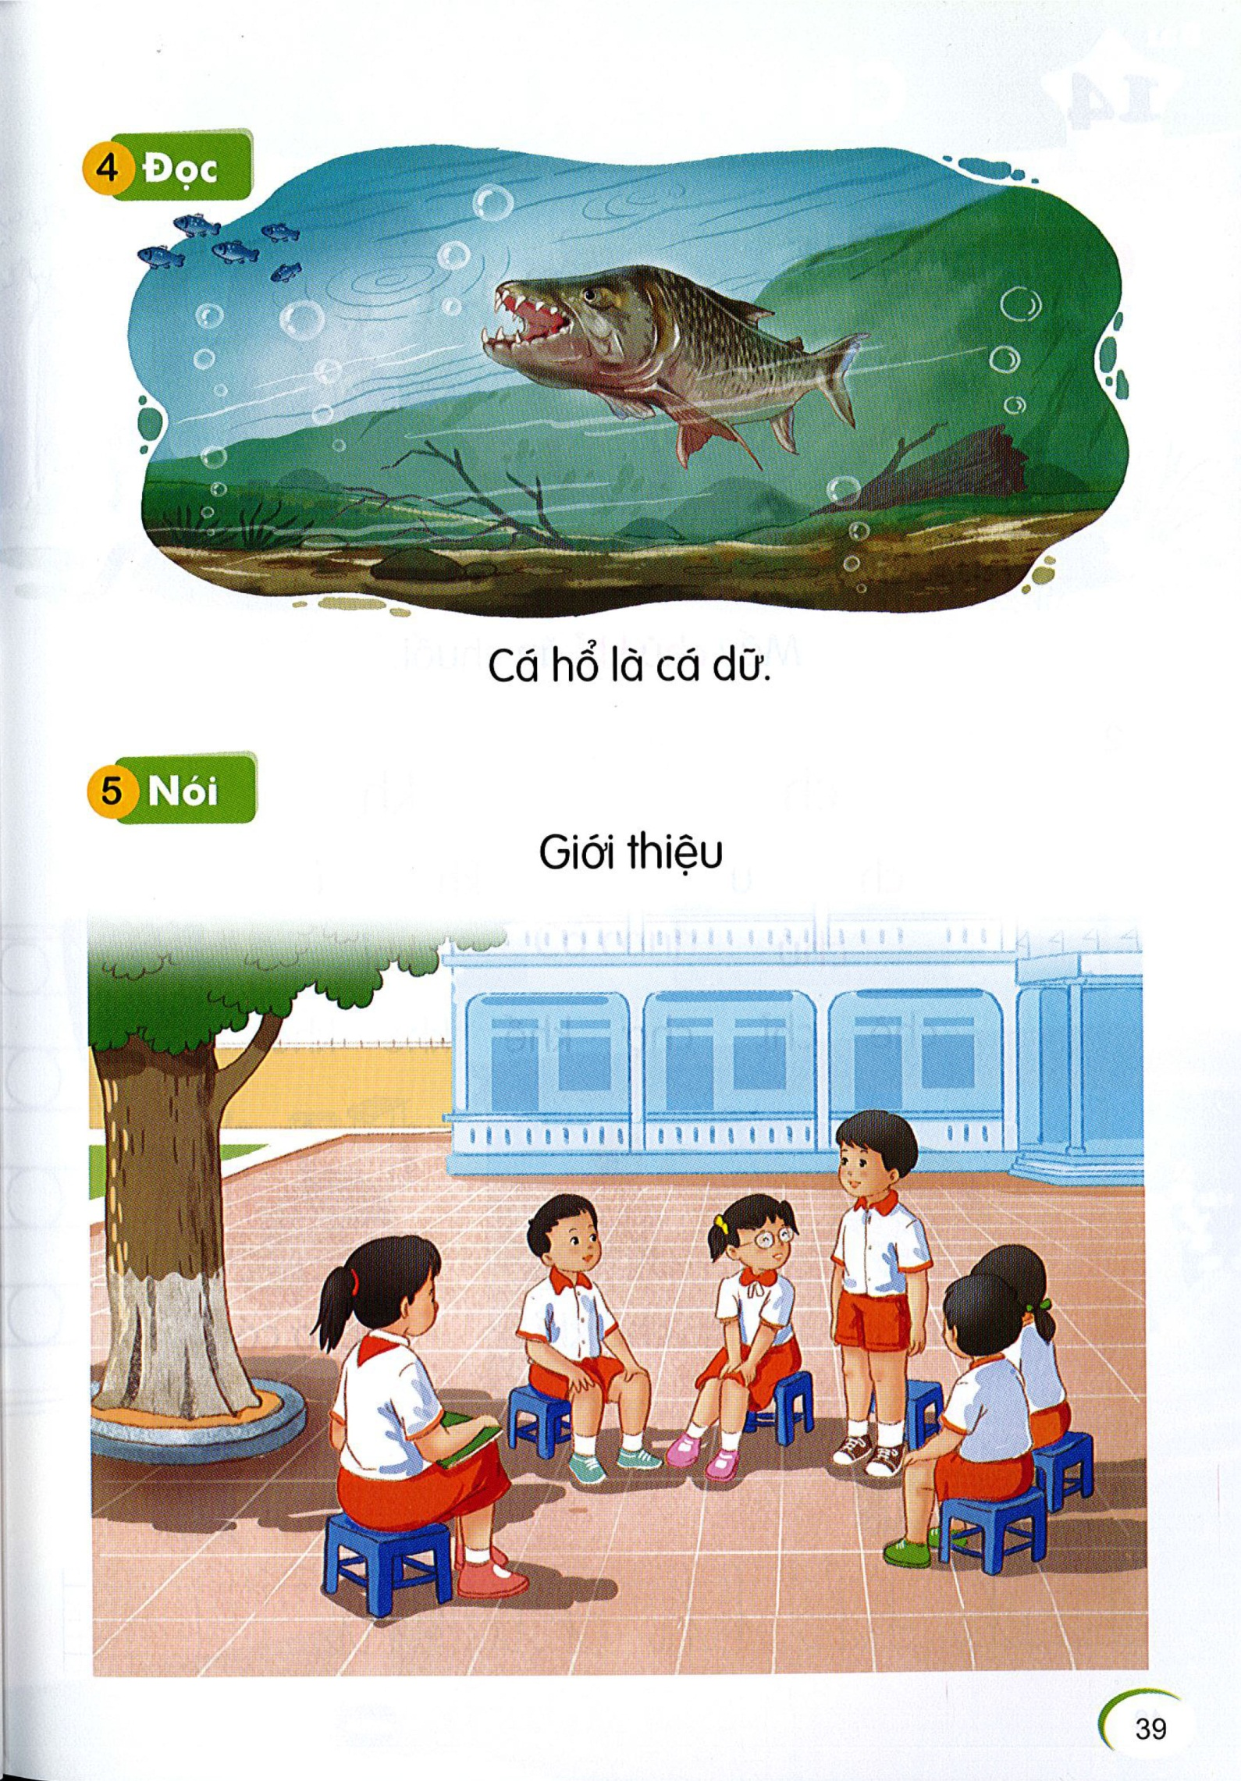
Cá hổ là cá dữ.
ư

Slide 13

Giới thiệu

